Slide 1
TEMA COMERCIALIZACION Y ASESORÍA INTEGRAL EN MODA, SERVICIOS DE VENTA DE ROPA.
Docente:
PhD. Ruperto Bonet Chaple
Autora:
Msc. Gina Camacho Tovar

Slide 2
Planteamiento del problema
Empresas no orientadas a ofrecer servicio con asesoría.
No se aprovechan las ideas como base para ingresar en el mercado empresarial.
No se utiliza el marketing para desarrollar la marca exclusiva con asesoría en el mercado nacional.
Problema General
¿Cuál será la aceptación de una empresa de venta de ropa exclusiva con asesoría integral en moda?

Slide 3
OBJETIVOS
Objetivo General
Determinar la aceptación de una empresa de venta de ropa exclusiva con asesoría integral en moda.
Objetivos Específicos.
Determinar si las personas encuestadas compran prendas de vestir.
Definir las características más importantes al momento de elegir una prenda.
Analizar qué tipo de prendas de vestir compran más los encuestados

Slide 4
HIPOTESIS
Hipótesis General
Las personas compran prendas de vestir de moda exclusiva con asesoría integral.
Hipótesis Especificas
Las personas encuestadas si compran prendas de vestir.
Al elegir una prenda de vestir los encuestados eligen la exclusividad y calidad.
El tipo de prenda que compran las personas son Formales e Informales.

Slide 5
Población y muestra
Se desarrollara el proceso de investigación de campo en la ciudad de Guayaquil se escogió una muestra de 2.350,915 de habitantes de las cuales se efectuara el cálculo para encontrar el número de encuestas a realizar
Población:
# De habitantes 16.372,407
Muestra:
Zona Guayaquil
Tamaño Muestral: 2.350.915
Total | 2.350,915
Mujeres | 1.192,694
Hombres | 1.158,221

Slide 6
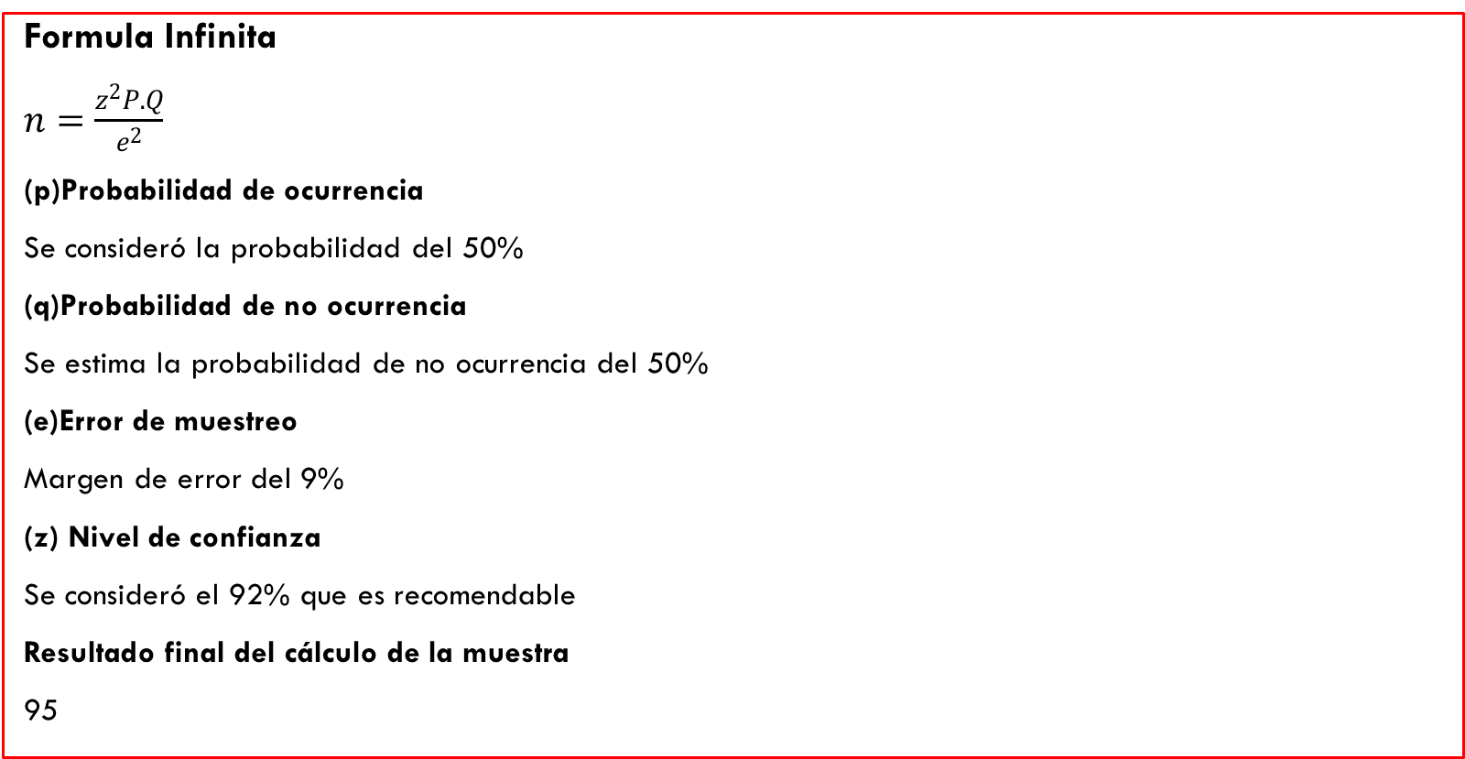
Población y muestra
Formula Infinita
$n=\frac{z^{2}P.Q}{e^{2}}$
(p)Probabilidad de ocurrencia
Se consideró la probabilidad del 50%
(q)Probabilidad de no ocurrencia
Se estima la probabilidad de no ocurrencia del 50%
(e)Error de muestreo
Margen de error del 9%
(z) Nivel de confianza
Se consideró el 92% que es recomendable
Resultado final del cálculo de la muestra
95

Slide 7
Conclusiones
Según el resultado arrojado de las encuestas se puede analizar que la mayoría de las personas que compran prendas de vestir lo hacen porque les gusta.
Se determinó que las prendas que más compran son las formales e informales, quiere decir que ambas.
Se corroboró que al momento de elegir una prenda, lo hacen por la exclusividad seguida de la calidad de la prenda de vestir.

Slide 8
FUNDAMENTACION ESTADISTICA

